Slide 1
DEPARTAMENTO DE CIENCIAS DE LA ENERGÍA Y MECÁNICA
CARRERA DE INGENIERÍA MECÁNICA
TEMA:
“PROPUESTA DE GUÍA DE FORMACIÓN PARA LA CERTIFICACIÓN DE PERSONAL DE NIVEL I EN EL MÉTODO DE ULTRASONIDO INDUSTRIAL MEDIANTE EL USO DEL EQUIPO OLYMPUS EPOCH 1000i SERIES”
AUTORES:
Srta. NARANJO GUAMÁN, EVELYN MARIBEL
Sr. PEÑA GRANDA, DENNYS DAYAN
TUTOR:
Ing. NARANJO GUATEMALA, CARLOS RODRIGO. MSc.
SANGOLQUÍ - 2021

Slide 2
AGENDA
1
INTRODUCCIÓN.
2
FUNDAMENTO TEÓRICO.
3
DISEÑO DEL PLAN DE FORMACIÓN.
ANÁLISIS DE RESULTADOS
CONCLUSIONES Y RECOMENDACIONES.
4
5

Slide 3
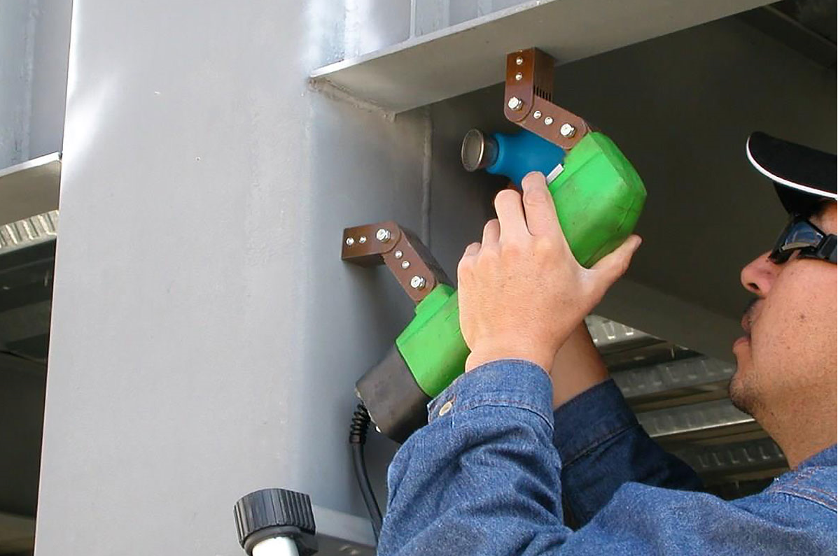
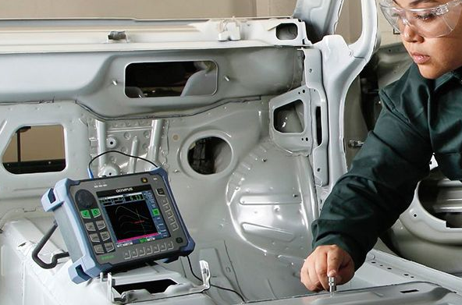
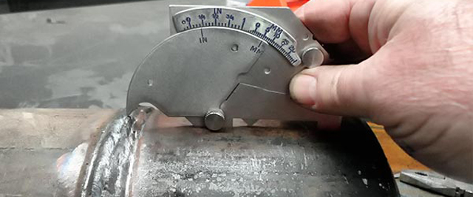
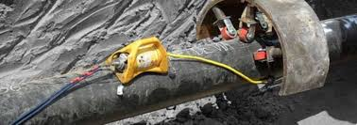
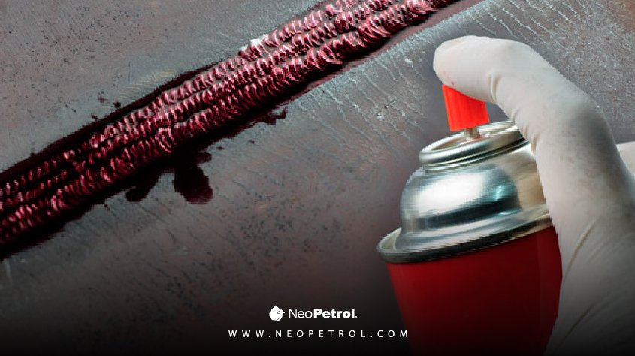
INTRODUCCIÓN
Ensayos No Destructivos (END)

Slide 4
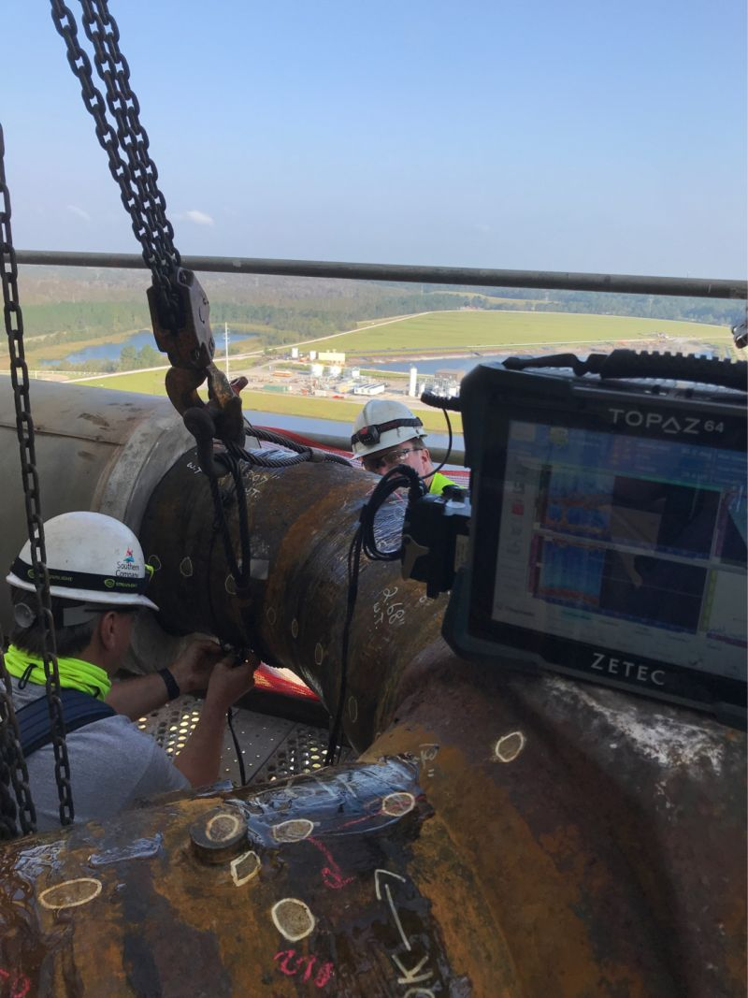
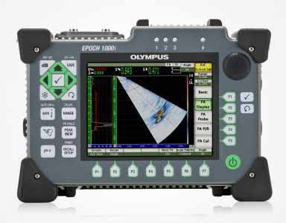
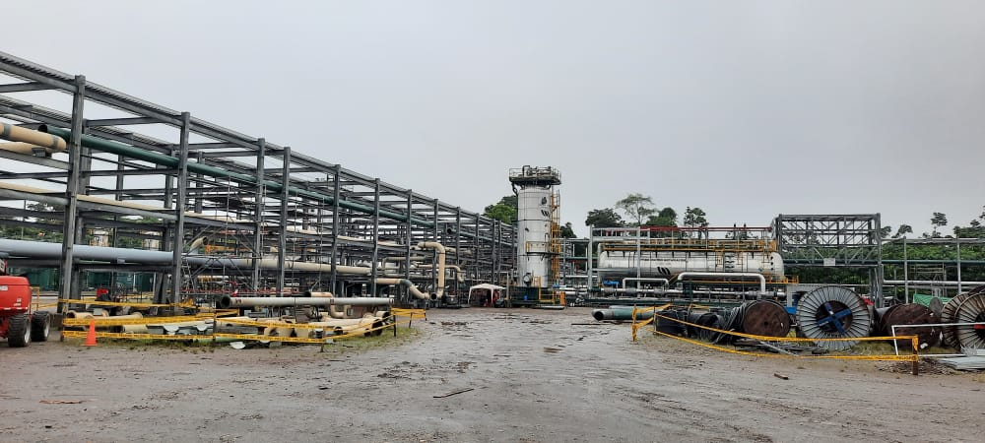
Método de Ultrasonido Industrial
Ondas ultrasónicas de frecuencias > 20000Hz

Slide 5
Definición del Problema
El Departamento de Ciencias de la Energía y Mecánica (DCEM) de la Universidad de las Fuerzas Armadas ESPE, requiere de personal capacitado en la operación del equipo EPOCH 1000i Series de Olympus, debido a que existe la proyección de establecer un centro de capacitación en END, con el apoyo del Organismo Internacional de Energía Atómica (OIEA) para alcanzar este objetivo, uno de los requerimientos es desarrollar guías de teoría y práctica para capacitar al personal en los distintos métodos de END conforme los requisitos de los organismos de certificación.

Slide 6
Antecedentes
1
2
3
Memo N°ESPE-REC-2019-0955-M
Director del DCEM dispone liderar el desarrollo de la investigación en el área de energía atómica y nuclear en la Universidad de las Fuerzas Armadas
Memo N°ESPE-DCEM-2019-1447- M
El director del DCEM propone la creación de un proyecto para que potencie el trabajo en el área de las aplicaciones nucleares dentro de la ESPE.
Memo N° MERNNR-SCAN-2019-0226-0F
La SCAN, informa que dentro del Proyecto ECU 1007 para desarrollar la capacidad para aplicar tecnologías radiológicas para ensayos de infraestructura civil e industrial, incluyendo Ensayos No Destructivos (END); se ha previsto entregar equipamiento especializado a fin de que se cree en la Universidad de las Fuerzas Armadas ESPE un centro de Ensayos No Destructivos para atención a emergencias nacionales.

Slide 7
Objetivo General
Elaborar una propuesta de un curso de formación para la certificación de personal de Nivel I en el método de Ultrasonido Industrial mediante el uso del equipo Olympus EPOCH 1000i Series.

Slide 8
Objetivo Específicos
Elaborar un procedimiento de calibración de un equipo de ultrasonido mediante el uso del EPOCH 1000i Series conforme la normativa aplicable.
Desarrollar el temario y las ayudas didácticas para la propuesta del curso de formación en Nivel I en el método de ultrasonido, mediante los lineamientos del IAEA Training Guidelines TECDOC-628/REV. 3.
Ejecutar un evento de capacitación del método de ultrasonido para evaluar la efectividad de la propuesta del curso de formación de Nivel I en ultrasonido, bajo el IAEA Training Guidelines TECDOC-628/REV. 3.
Establecer las recomendaciones para implementar un centro de capacitación en el método de ultrasonido en el DECEM bajo normativa aplicable.

Slide 9
Justificación e Importancia
Área de Influencia
El centro de END para atención a emergencias a cargo del DCEM cuenta con los equipos para END, para los distintos métodos MT, PT, UT y RT.
La propuesta de establecer un curso de capacitación para el centro de END brindará las directrices de formación y entrenamiento, para la aplicación del método de ultrasonido, dado que este método tiene diversas aplicaciones en la industria ecuatoriana.
Este proyecto será de beneficio institucional y nacional:
Docentes
Personal que desee formarse en END.
Estudiantes DCEM

Slide 10
Marco Teórico
Formación
Cualificación
Certificación

Slide 11
Recommended practice “Personnel Qualification and Certification in Nondestructive Testing” SNT-TC-1A:2020
CERTIFICACIÓN DE PERSONAL DE END
Certificación de Primera Parte:
Empresa contratante
El inspector al cambiar de empresa su certificado no es válido.
Recertif. Máx. 5años
Examen Visual: Jaeger N°2, agudeza visual y cromática anual.
Examen General, Específico y Práctica. 70% mín. Promedio del 80%
Niveles I,II y III. Procedimiento escrito.
Horas mínimas para capacitación en todos los niveles y el criterio del contratante.
Nivel I: 40 horas de entren. y 210 horas de experiencia laboral.

Slide 12
“Non-destructive testing- Qualification and Certification of NDT personnel” ISO 9712:2012
Examen Visual: Jaeger N°1, agudeza visual y cromática cada 5 años.
Examen General, Específico y Práctica. 70% mín.
Certificación de Tercera Parte:
Organismo de Certificación independiente de la empresa contratante.
Niveles I,II y III. Alcances son definidos por el Organismo de Certificación.
El inspector al cambiar de empresa su certificado permanece vigente.
Certificación. Máx. 5 años
Renovación. Máx. 5años
Recertificación. Máx. 10 años
Horas mínimas para capacitación en todos los niveles.
Nivel I: 40 horas de entren. y 3 meses de experiencia laboral.

Slide 13
Formación:
Nivel I:
Demostrar tener la capacidad de realizar el método END con instrucciones escritas de un nivel 2 o 3. También debe ser capaz de realizar el ajuste del equipo, ejecutar el método, guardar registros y clasificar los resultados de los END con criterios respectivos e informar los resultados.
Nivel II:
Demostrar capacidad en realizar el método de END con procedimientos establecidos, debe ser capaz de seleccionar la respectiva técnica de END a emplear, sus limitaciones, ajustar y verificar los equipos, hacer y supervisar los END, interpretar y evaluar los resultados de acuerdo a los códigos, normas y especificaciones respectivos, preparar instrucciones, ejecutar y supervisar las tareas del nivel 1, dirigir al nivel 2 o 1, posterior organizar y reportar los resultados obtenidos.
Nivel III:
Tener capacidad para ejecutar las tareas de un nivel 2, asumen la responsabilidad de la instalación del respectivo ensayo y de un centro de examen, también establece y valida las instrucciones y procedimientos de END, interpreta normas, códigos, especificaciones y procedimientos del respectivo método de END, ejecuta y supervisa las tareas del nivel 1 y 2.

Slide 14
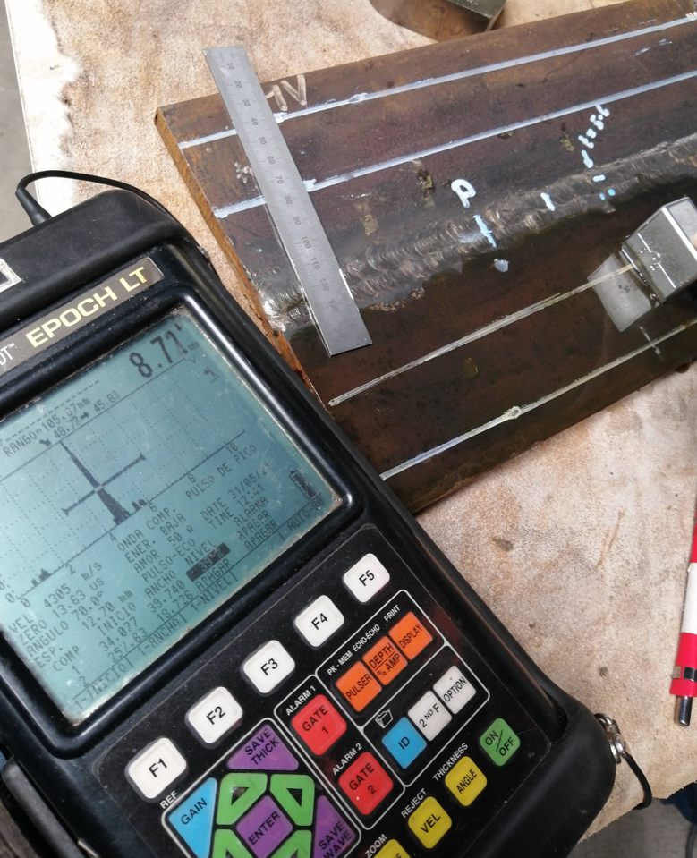
Método de Ultrasonido (UT)
Método volumétrico.
Sanidad interna mediante el uso de ondas ultrasónicas tiene frecuencias > 20000Hz.
Las discontinuidades pueden caracterizarse: forma, tamaño, orientación.
Existen varios intervalos de frecuencia para el tipo de aplicación.
ASTM E114-20: Standard Practice for Ultrasonic Pulse Echo Straight Beam Contact Testing.

Slide 15
Modelo de Evaluación de la Capacitación
REACCIÓN
CONDUCTA
Modelo
de
KirkPatrick
APRENDIZAJE
IMPACTO

Slide 16
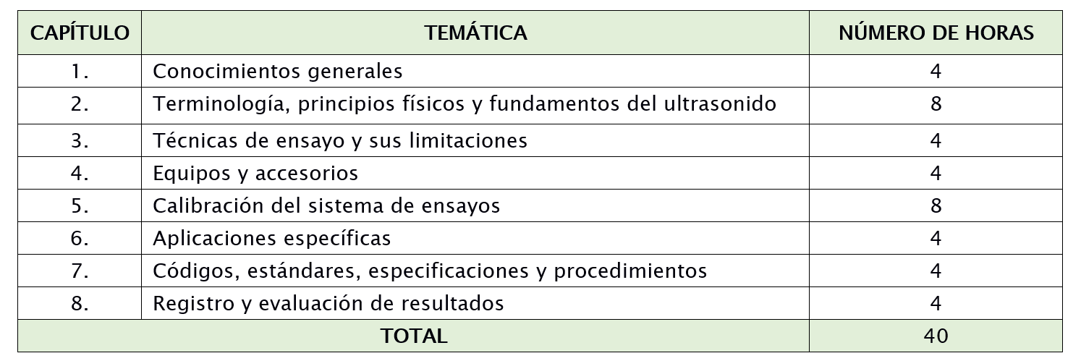
Diseño del Plan de Formación en Ultrasonido:
Análisis de La Guía Temática IAEA-TECDOC-628/REV. 3 del Nivel I:
Desarrollada para dar una guía de formación teórica y práctica para solicitantes, organismos de capacitación, capacitadores y organismo de certificación. Horas de formación en concordancia con Norma ISO 9712:2012
Tabla 1. Horas de formación y entrenamiento para Nivel I en Ultrasonido. Fuente: (IAEA, 2018).

Slide 17
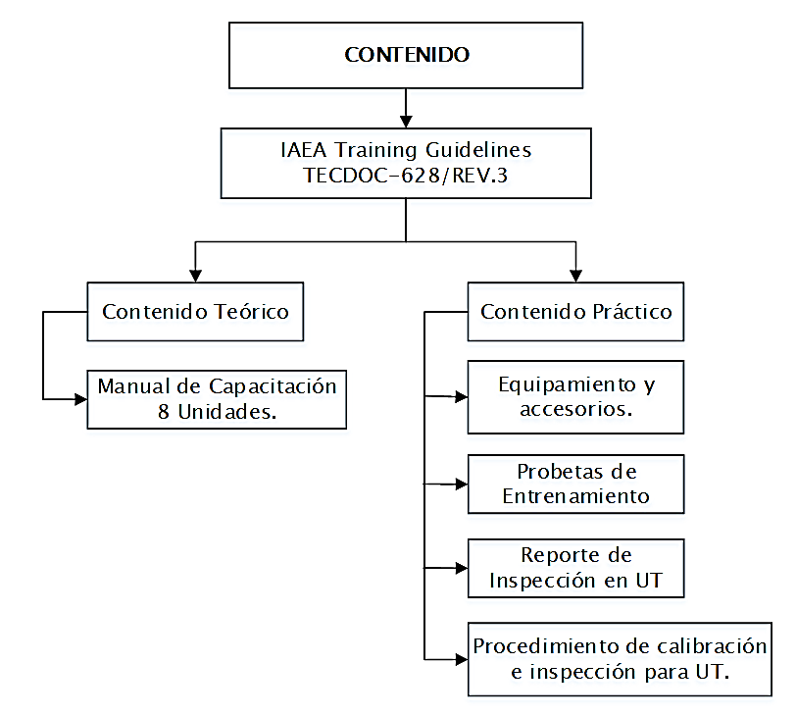
Estructura del Contenido:
CONTENIDO TEÓRICO
CONTENIDO PRÁCTICO

Slide 18
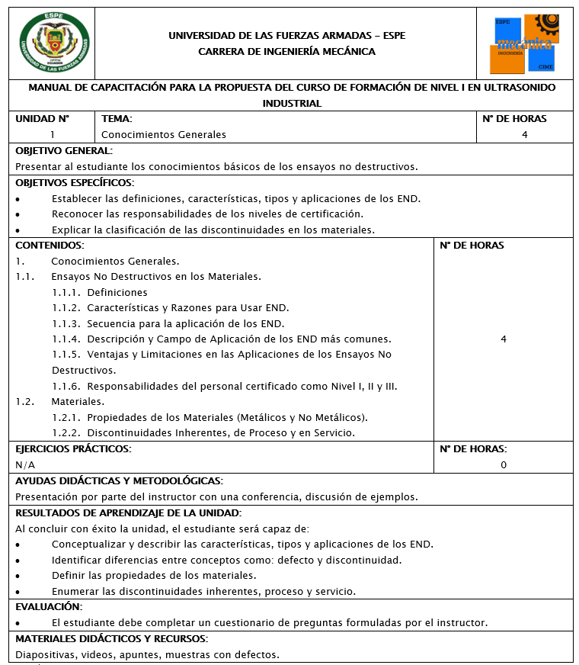
Contenido Teórico:
N° de Unidad.
N° de Horas.
Objetivo General.
Objetivo Específico.
Contenidos.
Ejercicios Prácticos.
Ayudas Didácticas y Metodológicas.
Resultados de Aprendizaje de la unidad.
Evaluación.
Materiales Didácticos y recursos.

Slide 19
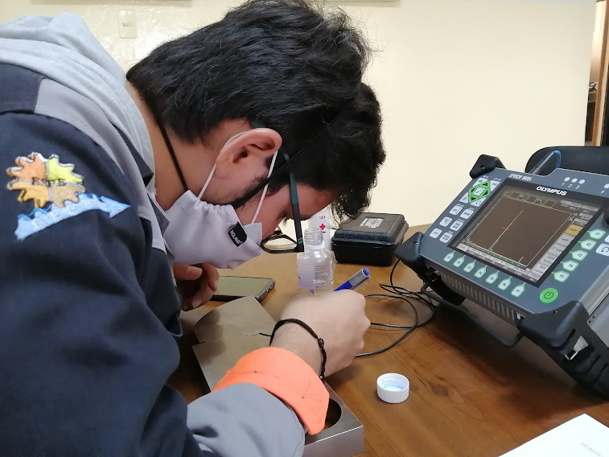
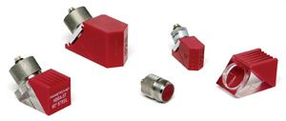
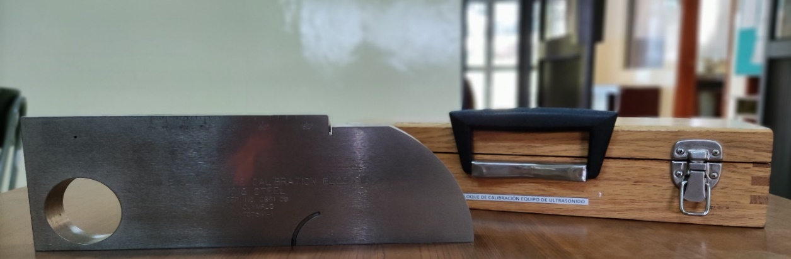
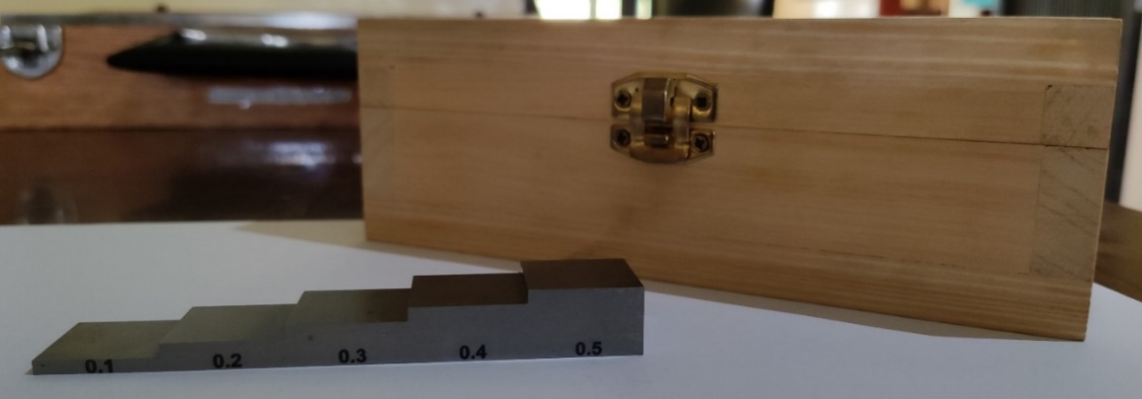
Contenido Práctico:
Equipamiento.
Probetas de Entrenamiento:
Reporte de inspección en el Método de Ultrasonido.
Procedimiento de Calibración e Inspección para el Método de Ultrasonido.

Slide 20
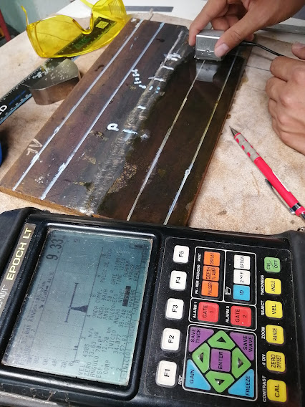
Probetas de entrenamiento:
Lineamientos recomendados Sección 8.2.3.3 de ISO 9712:2012. Probetas de examen práctico de conformidad al sector cualificado o relacionado al sector que se está formando el candidato a la certificación: simulaciones geometrías de campo, discontinuidades representativas que pueden producirse en fabricación o en servicio.
Informe Técnico ISO/TS 22809:2007. Recomendaciones para las discontinuidades de probetas de examen práctico.

Slide 21
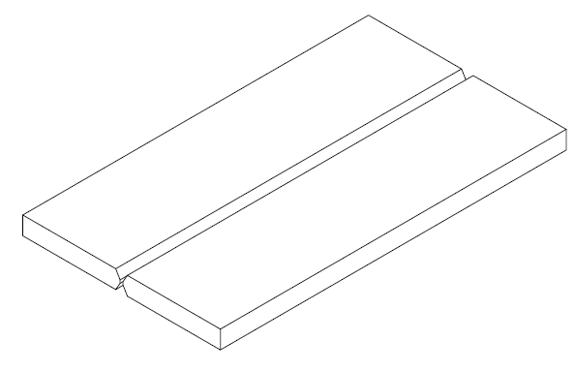
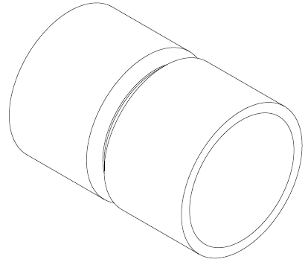
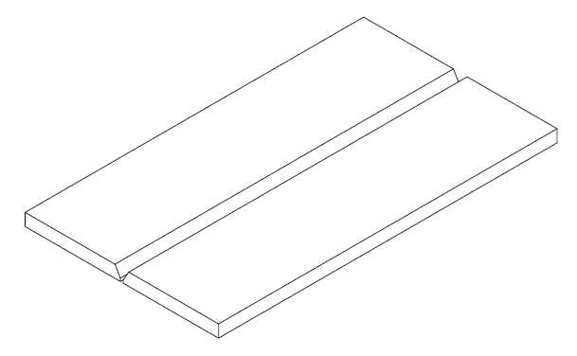
TAMAÑOS MÍNIMOS DE DISCONTINUIDADES:
Discontinuidad planar:
Longitud: ≥ 5mm.
Extensión de la pared: ≥ 2mm. (o 20% del espesor de pared, que sea menor)
Discontinuidades que excedan la respuesta de un agujero de lateral de diámetro de 2mm.
Discontinuidades que dan como resultado en ≥ 50% de eco de la pared posterior.
Discontinuidad volumétrica:
Reflectores laterales de 3mm de diámetro (tamaño mayor que el nivel de calibración).
Discontinuidades naturales o artificiales ≥ 5mm.

Slide 22
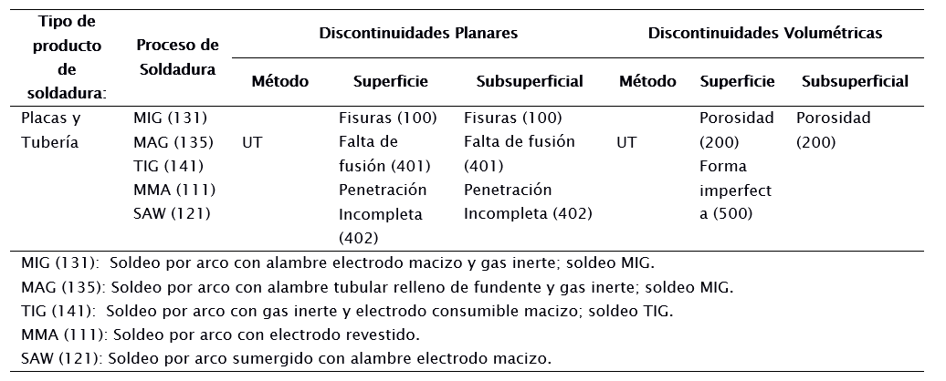
DISCONTINUIDADES DEL PROCESO DE SOLDADURA PARA PROBETAS :
Tabla 2. Discontinuidades de Soldadura – Tabla B.1. Fuente: (ISO, 2007).
Productos soldados: Placas y tuberías

Slide 23
RECOMENDACIONES PARA PROBETAS DE ENTRENAMIENTO :
NORMA ISO 9712:2012 Sección 8.2.3.2:
Identificación única y respectivo informe maestro.
Informe maestro en base de dos informes independientes y validado por un Nivel III en el método de END (Ultrasonido Industrial).
Informes independientes resguardados. (Para esta caso el organismo de formación).

Slide 24
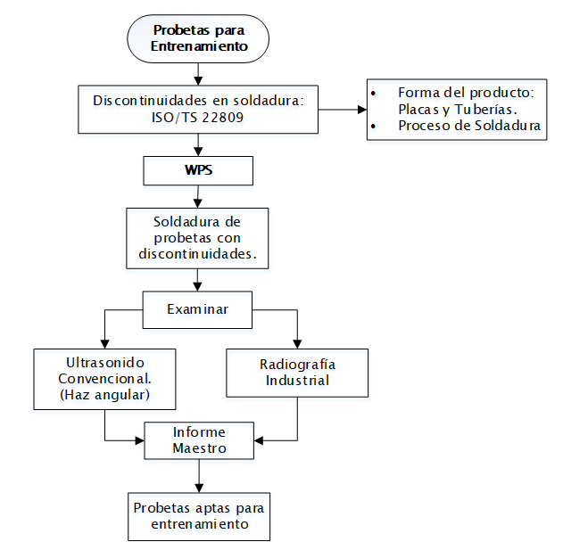
DESARROLLO DE PROBETAS DE ENTRENAMIENTO:

Slide 25
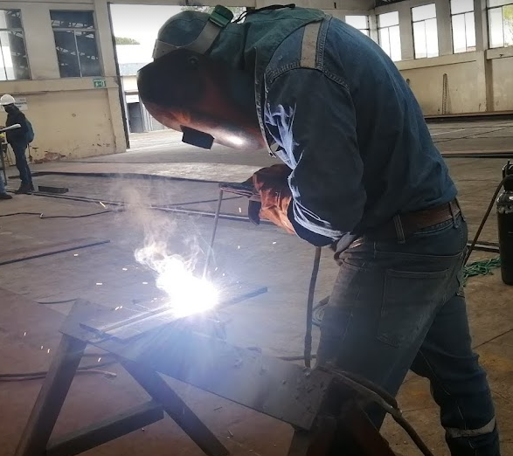
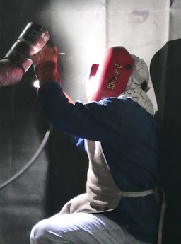
DESARROLLO DE PROBETAS DE ENTRENAMIENTO:
Informe Maestro
Material Base:
Material Base:
ASTM A106 Gr.B.
Diámetro y t nominal: 101.6 mm con t=8.5mm.
Diámetro y t nominal: 27.4 mm con t=9.5mm
ASTM A36 con t=12mm,t=18mm
ASTM A572 Gr.50 con t=26 mm
Informes independientes de UT y RT..
Consiste:
Portada
Datos técnicos.
Criterios de evaluación
Plan de escaneo.
Resultados Obtenidos.
Anexos/ Firmas de Responsabilidad.
Posición: 1G
Posición: 6G
Diseño de Junta: A tope con preparación bisel en X y V.
Diseño de Junta: A tope con preparación bisel en V.
Material de Aporte: E7018-1 (1/8”)
Material de Aporte: E7018-1 (1/8”) y ER70S-6 (3/32”)
Placas
Tuberías
Procedimiento de Soldadura (WPS) Precalificada bajo código AWS D1.1:2020, para el proceso de Soldadura por (SMAW)
Procedimiento de Soldadura (WPS) bajo código ASME BPVX Sección IX:2019, para el proceso de Soldadura por (GTAW-SMAW)

Slide 26
Procedimiento de Inspección en el Método de Ultrasonido :
Verificación de Medidas:
Realizada en Laboratorio de Metrología de la Universidad de las Fuerzas Armadas – ESPE
Bloque de calibración de 5 niveles de espesor tolerancias de norma ASTM E797-15.
Bloque ASTM E164 IIW Tipo I. Serie: 08-61-09 tolerancias de norma ASTM E164-13.

Slide 27
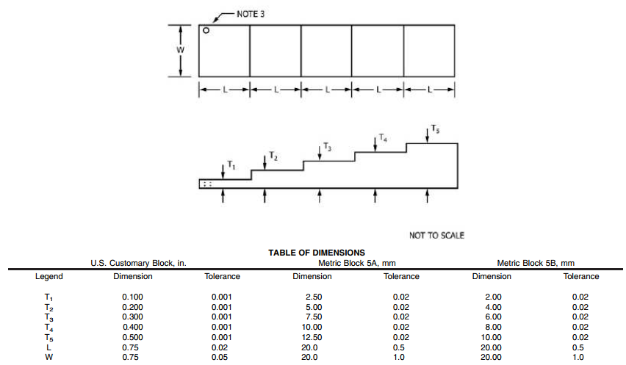
Verificación de Medidas :
Bloque de calibración de 5 niveles de espesor tolerancias de norma ASTM E797-15.
Figura 15. Dimensiones según ASTM E797-15. Fuente: (ASTM, 2015).

Slide 28
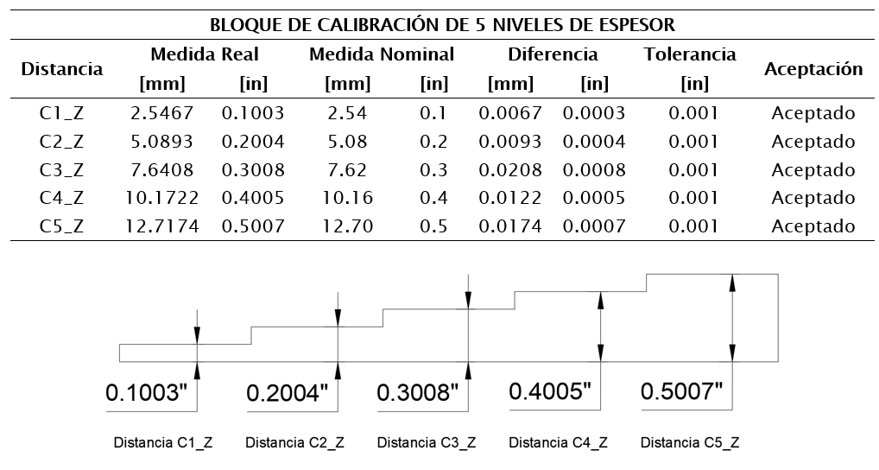
Verificación de Medidas :
Bloque de calibración de 5 niveles de espesor tolerancias de norma ASTM E797-15.
Tabla 6. Tabulación de resultados de la verificación de medidas del bloque de calibración de 5 niveles de espesor. Fuente: Autoría Propia.
Figura 16. Medidas tomadas del bloque de calibración de 5 niveles de espesor. Fuente: Autoría Propia.

Slide 29
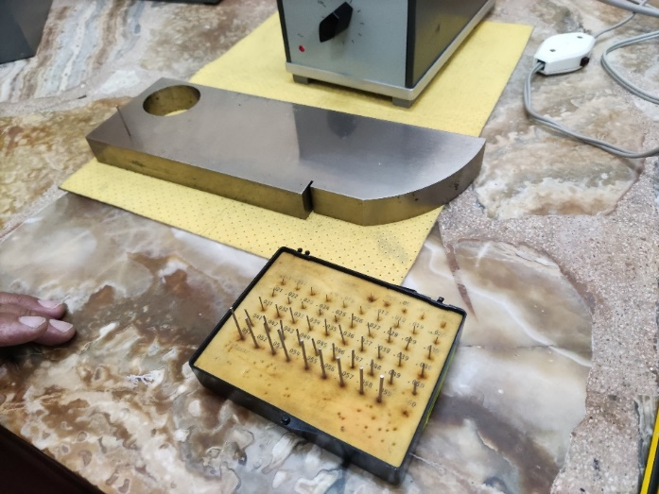
Verificación de Medidas :
Bloque ASTM E164 IIW Tipo I. Serie: 08-61-09 tolerancias de norma ASTM E164-13
Equipo de medición de coordenadas con apreciación de 0.0001 mm.
Microscopio de herramientas.
Galgas cilíndricas
Figura 17. Verificación del reflector de 0.06" con galgas cilíndricas. Fuente: Autoría Propia.

Slide 30
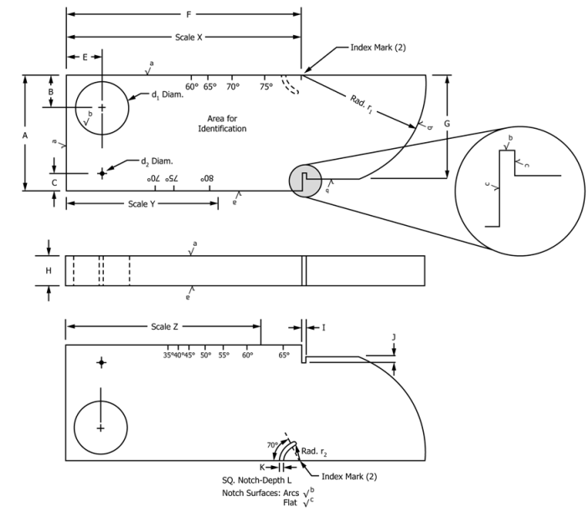
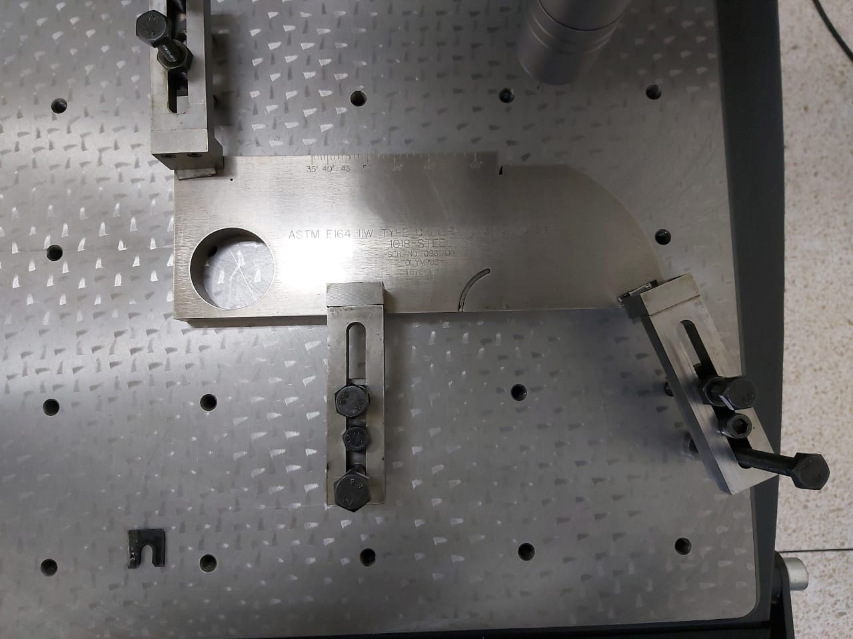
Verificación de Medidas :
Bloque ASTM E164 IIW Tipo I. Serie: 08-61-09 tolerancias de norma ASTM E164-13
Figura 18. Bloque IIW Tipo I montado en el equipo de medición de coordenadas del laboratorio de metrología. Fuente: Autoría Propia.

Slide 31
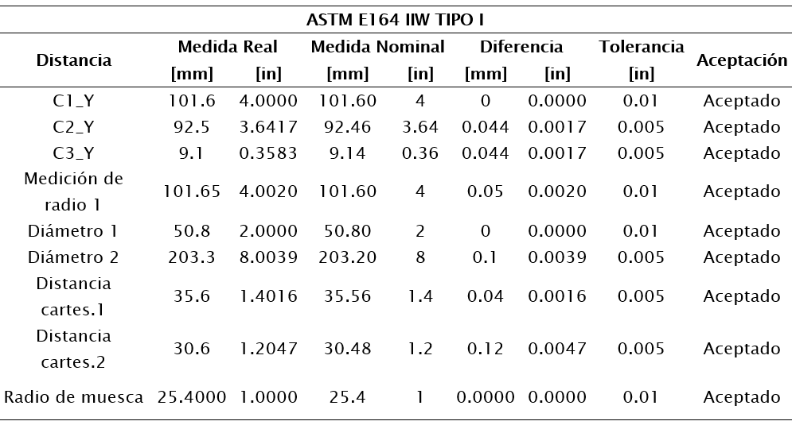
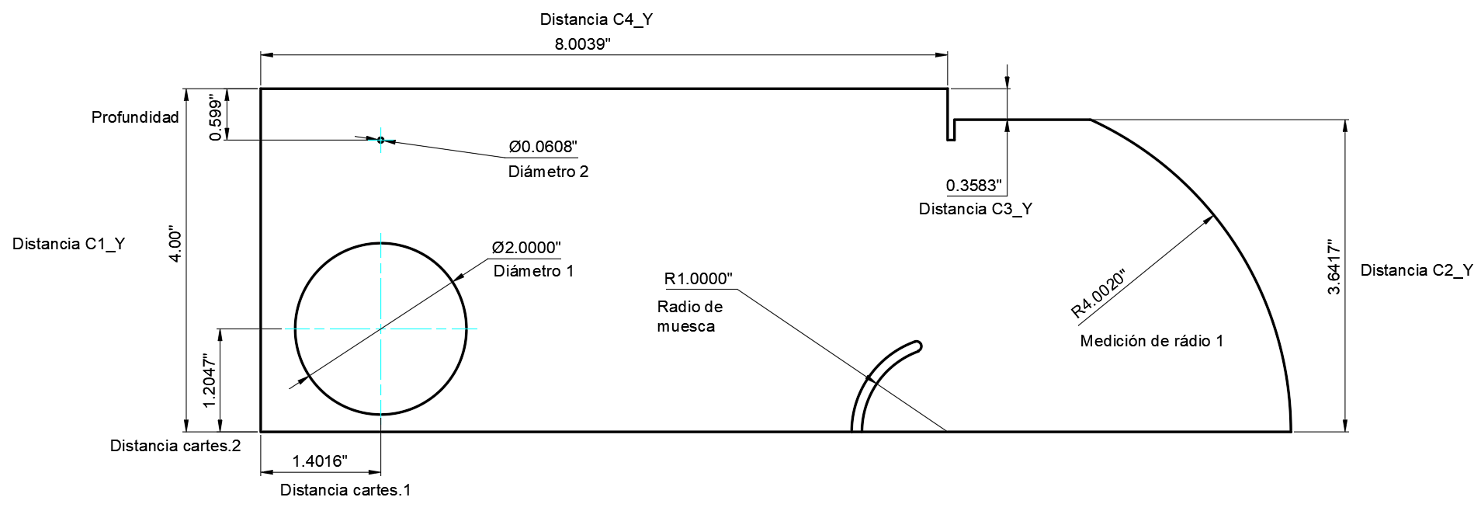
Verificación de Medidas :
Bloque ASTM E164 IIW Tipo I. Serie: 08-61-09 tolerancias de norma ASTM E164-13
Tabla 8. Tabulación de resultados de la verificación de medidas del bloque de calibración IIW Tipo I Fuente: Autoría Propia.

Slide 32
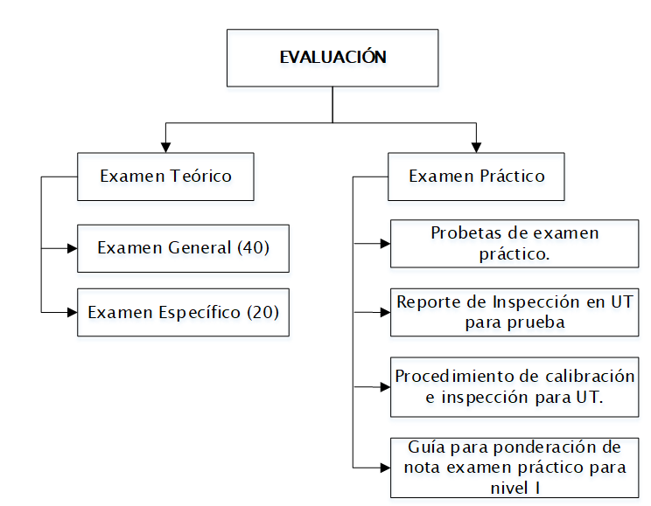
Estructura de la Evaluación :
EXAMEN TEÓRICO
EXAMEN PRÁCTICO

Slide 33
Examen General y Específico:
Banco de Preguntas para examen General y Específico.
Evaluador (Persona Externa Nivel III).
Nota Mínima: 70% Duración 1 hora.
Examen Práctico:
Probetas de examen práctico con discontinuidades reportables.
(Probetas del Sector de la Soldadura.)
Evaluador (Persona Externa Nivel III).
Nota Mínima: 70% en cada probeta de examen práctico.
Duración 1 hora.
Reporte de Inspección en el Método de Ultrasonido.
Procedimiento de inspección en el Método de Ultrasonido.
Guía de Ponderación de Nota de Examen Práctico.

Slide 34
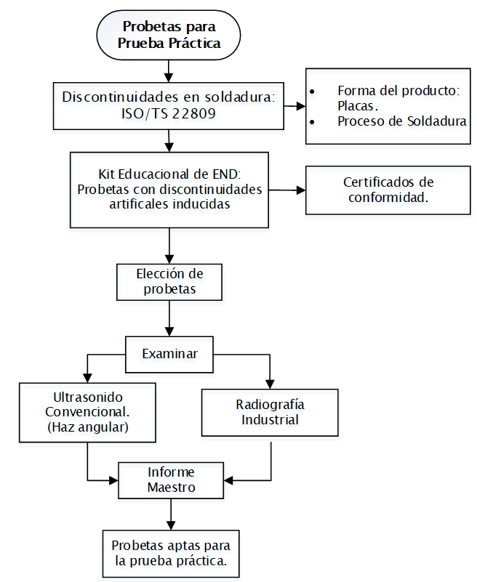
DESARROLLO DE PROBETAS DE EXAMEN PRÁCTIVO:

Slide 35
Requisitos del Curso de Capacitación:
Equipos y Herramientas
Equipo de detección de fallas: EPOCH 1000i Series.
Transductor monocristal de contacto YUSHI de 5MHz y Φ10 (S11365).
Transductor de haz angular Panametrics de 2.25MHz y Φ0.25’’ (C542-SM).
Zapatas: Angular de 45°, 60°, 70° (ABWM-4T).
Calibrador digital INSIZE (1108-200) [0.0005”]
Material Didáctico
Manual de capacitación: MC-ESPE-ENDP-01.
Procedimiento de inspección y calibración PIC-ESPE-ENDP-01.
Probetas de entrenamiento: 7 probetas
Probetas soldadas con su respectivo WPS, informes de entidades independientes con el método de UT y RT e informes maestros.
Probetas de examen práctico.
Material de Apoyo: Diapositivas (DP-ESPE-ENDP-01)
Evaluaciones
Banco de preguntas y respuestas del modelo de examen general y específico.
Examen Práctico: Formatos de reporte de inspección y Guía de ponderación.
Documentos Técnicos
Formato para reporte de inspección: UT-ESPE-ENDP-01.
Informes maestros de probetas de entrenamiento y examen práctico: MTR-ESPE-ENDP-01.
Código de soldadura estructural para acero AWS D1.1:2020.
Código para tuberías de procesos ASME B31.3:2018
Norma ISO/TS 22809:2007 – Discontinuidades en probetas para uso en pruebas de calificación.
Personal
Instructores para la formación.
Candidatos.( Participantes).
Modalidad e Instalaciones
Presencial.
Semi presencial. (Plataformas)
Duración 40 horas.
Universidad de las Fuerzas Armadas- ESPE

Slide 36
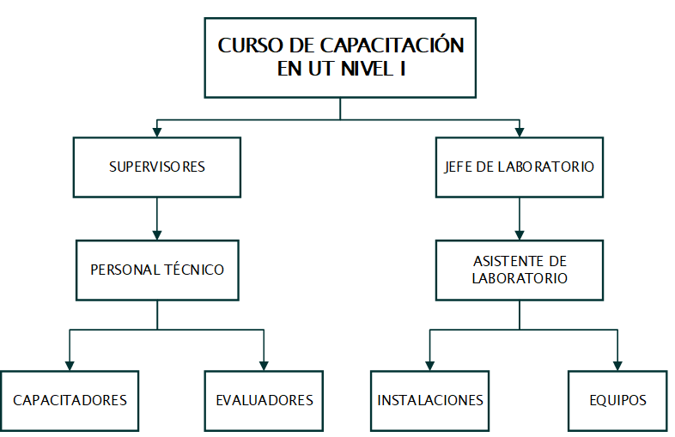
Organización del Curso de Capacitación:

Slide 37
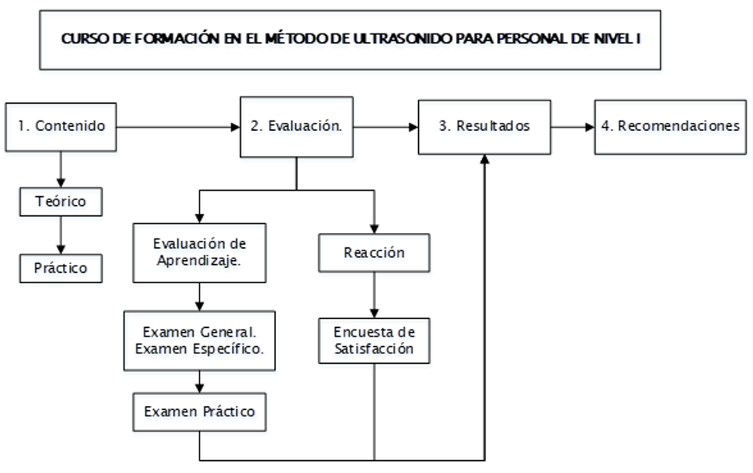
Secuencia Planteada para el Desarrollo del Curso de Capacitación:

Slide 38
Análisis de Resultados:
PROBETAS DE ENTRENAMIENTO
Placa de Entrenamiento UT01-18X
Placa de Entrenamiento UT02-18X
Placa de Entrenamiento UT03-18X
Placa de Entrenamiento UT04-26X
Placa de Entrenamiento UT05-12X
Tubería de Entrenamiento PIPE01
Tubería de Entrenamiento PIPE02
Cada probeta de entrenamiento cumple con los requerimientos mínimos para el tamaño de las discontinuidades planares ≥ 5mm, discontinuidades naturales o artificiales ≥ 5mm, requerimientos mínimos que establece ISO/TS 22809:2007 Ensayos No Destructivos: recomendaciones para tipos de discontinuidades para probetas de evaluación práctica.

Slide 39
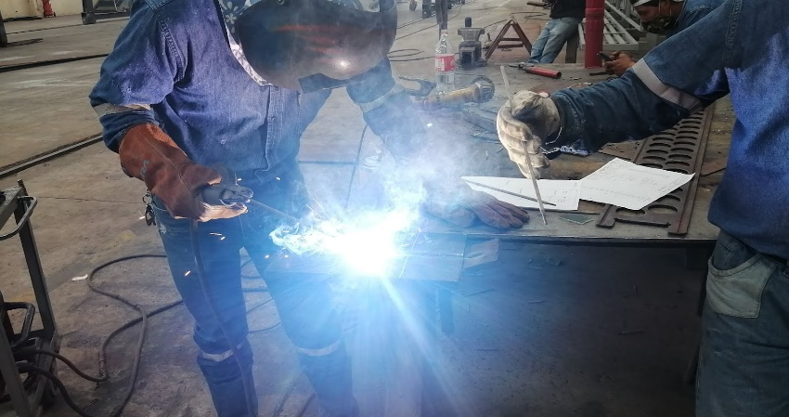
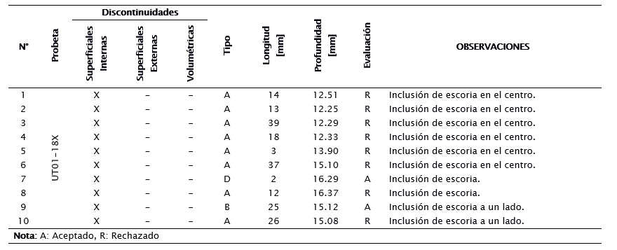
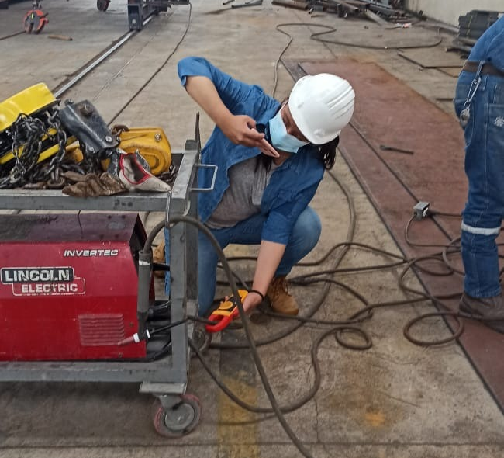
Placa de Entrenamiento UT01-18X
La Junta a tope con preparación de bisel en X: UT01-18X contiene 5 capas de soldadura, se incrementa la intensidad de corriente y velocidades de avance en la cuarta y quinta capa.
El material de aporte fue E7018-1(1/8”) con proceso de soldadura SMAW.
Los parámetros para la soldadura están descritos en el Procedimiento de Soldadura con formato WPS-ESPE-ENDP-01.
Informe Maestro: MTR-ESPE-ENDP-01.

Slide 40
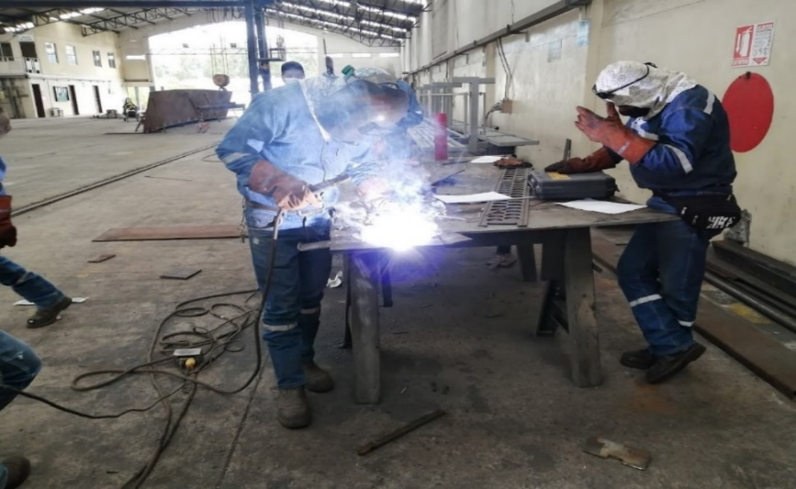
Placa de Entrenamiento UT02-18X
La Junta a tope con preparación de bisel en X: UT02-18X contiene 5 capas de soldadura, se aplicó un incremento de intensidad de corriente y material de aporte E7018 (1/8”) húmedo en la cuarta capa. El proceso de soldadura fue realizado con SMAW. Los parámetros para la soldadura están descritos en el Procedimiento de Soldadura con formato WPS-ESPE-ENDP-01.
Informe Maestro: MTR-ESPE-ENDP-02.

Slide 41
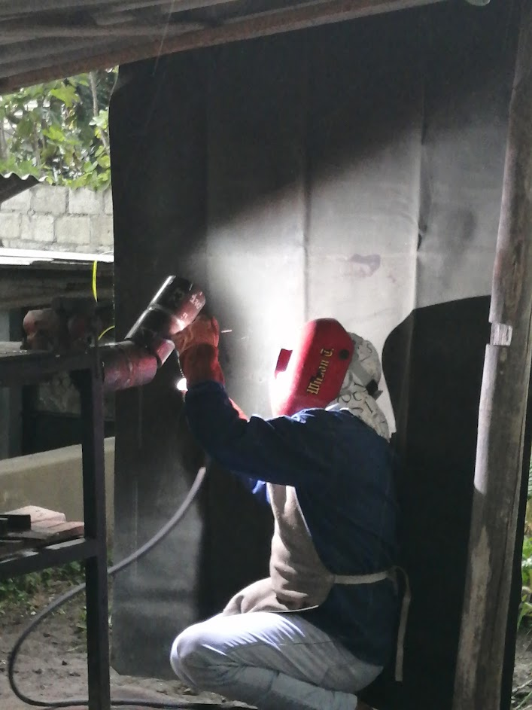
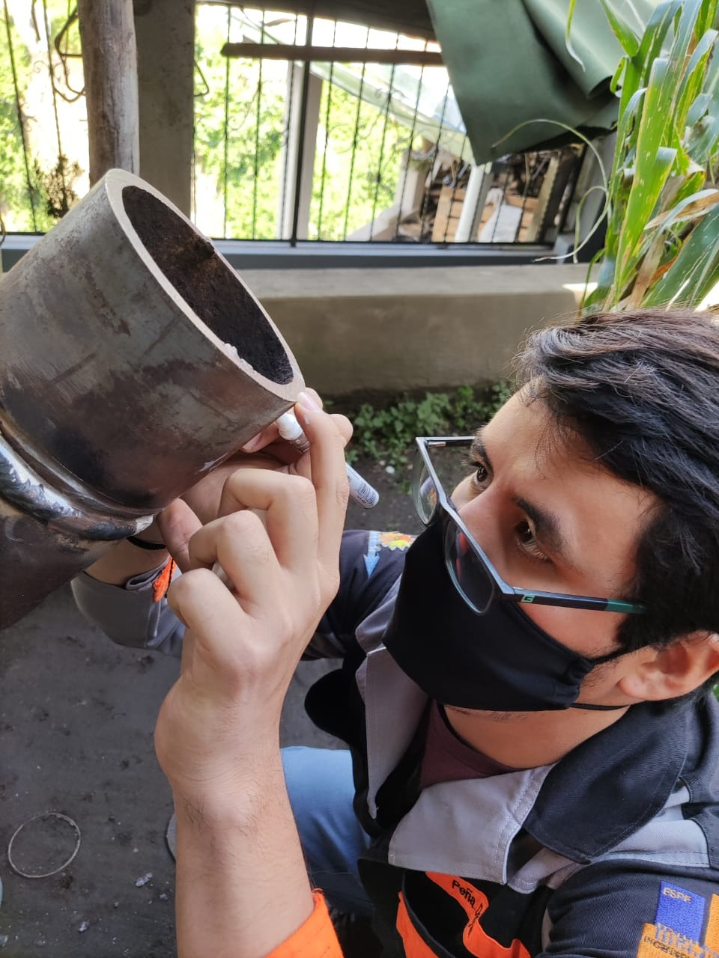
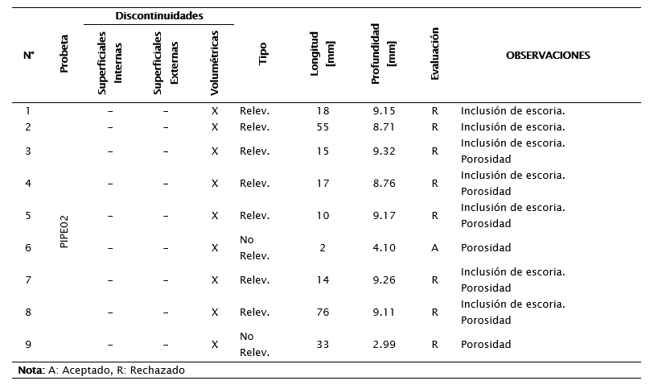
Tubería de Entrenamiento PIPE02
La Junta a tope en V: PIPE02 contiene 5 capas de soldadura, en la segunda capa se coloca una varilla de electrodo de tungsteno de longitud de 120 [mm] y 100 [mm] en la ubicación de 0° a 180° y en 270°-360° respectivamente. Se utiliza un proceso combinado GTAW-SMAW, con material de aporte E7018-1(1/8”) para proceso de soldadura SMAW y varilla de aporte ER70S-6(3/32”) para proceso de soldadura GTAW. Los parámetros para la soldadura están descritos en el Procedimiento de Soldadura con formato WPS-ESPE-ENDP-03.
Informe Maestro: MTR-ESPE-ENDP-02.

Slide 42
Análisis de Resultados:
PROBETAS DE EXAMEN PRÁCTICO
Cada probeta de examen práctico cumple con los requerimientos mínimos para el tamaño de las discontinuidades planares ≥ 5mm, discontinuidades naturales o artificiales ≥ 5mm, requerimientos mínimos que establece ISO/TS 22809:2007 Ensayos No Destructivos: recomendaciones para tipos de discontinuidades para probetas de evaluación práctica.
Informes Maestros:
MRE-ESPE-ENDP-01
MRE-ESPE-ENDP-02
MRE-ESPE-ENDP-03
MRE-ESPE-ENDP-04

Slide 43
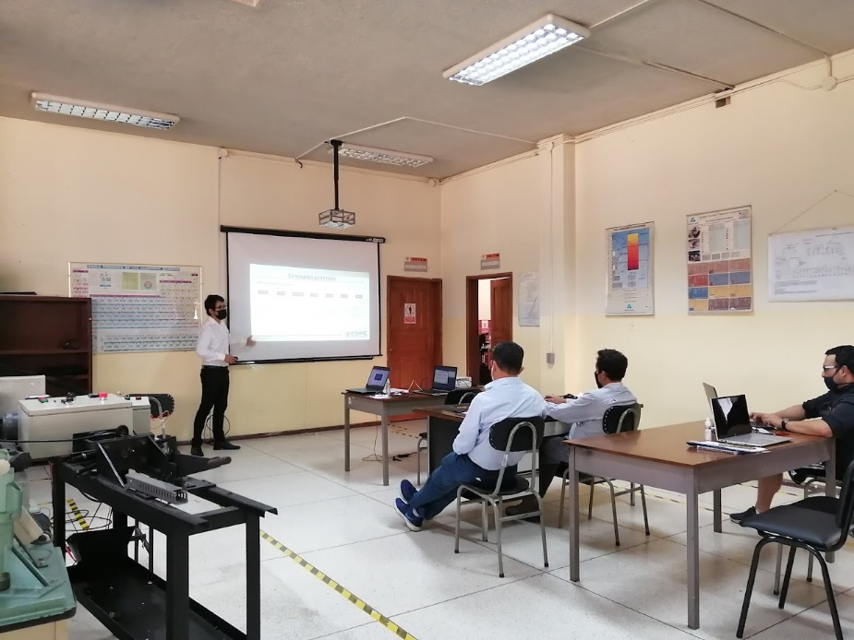
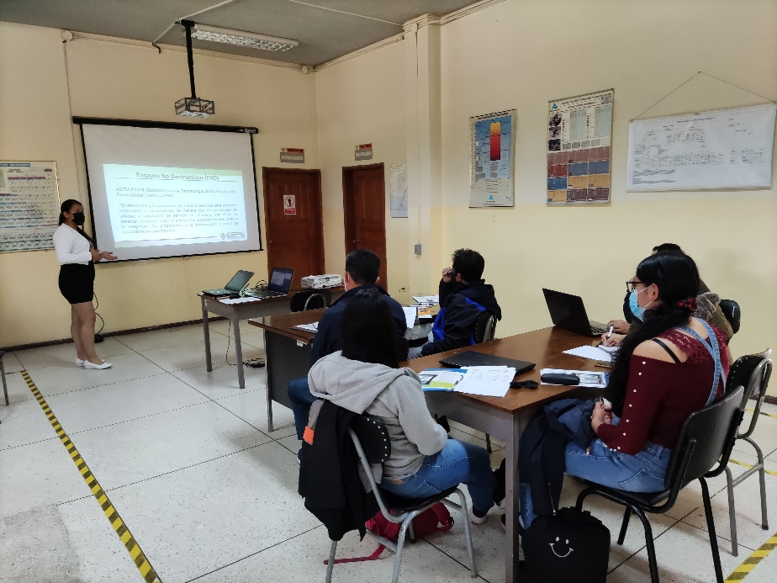
Análisis de Resultados de Capacitación:
Se realizó el evento de capacitación en el Laboratorio de Ciencia de los Materiales, impartido los días del 10 de agosto del 2021 al 16 de agosto del 2021.
Día 1: Se impartieron los temas correspondientes al capítulo I – Conocimientos Generales y Capitulo II – Terminología, Principios Físicos y Fundamentos del Ultrasonido.

Slide 44
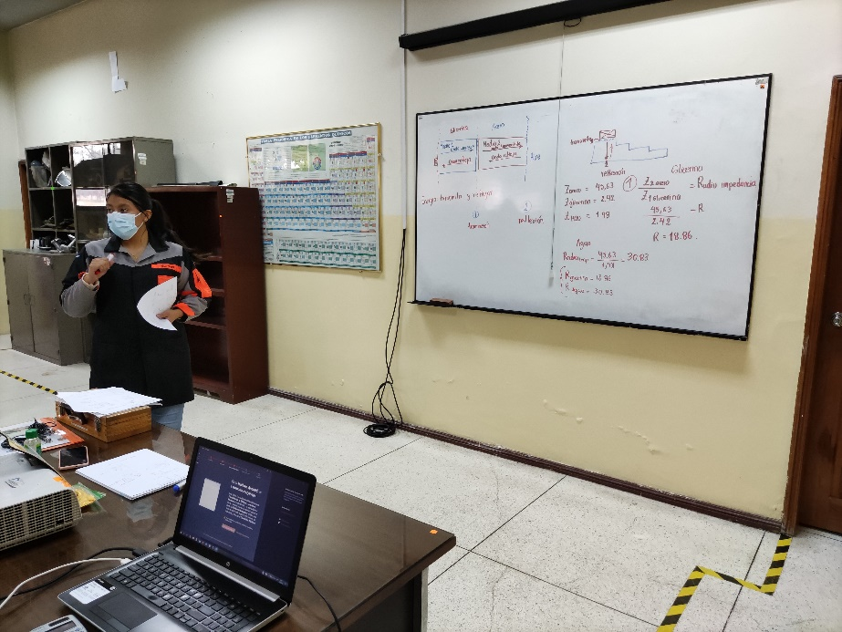
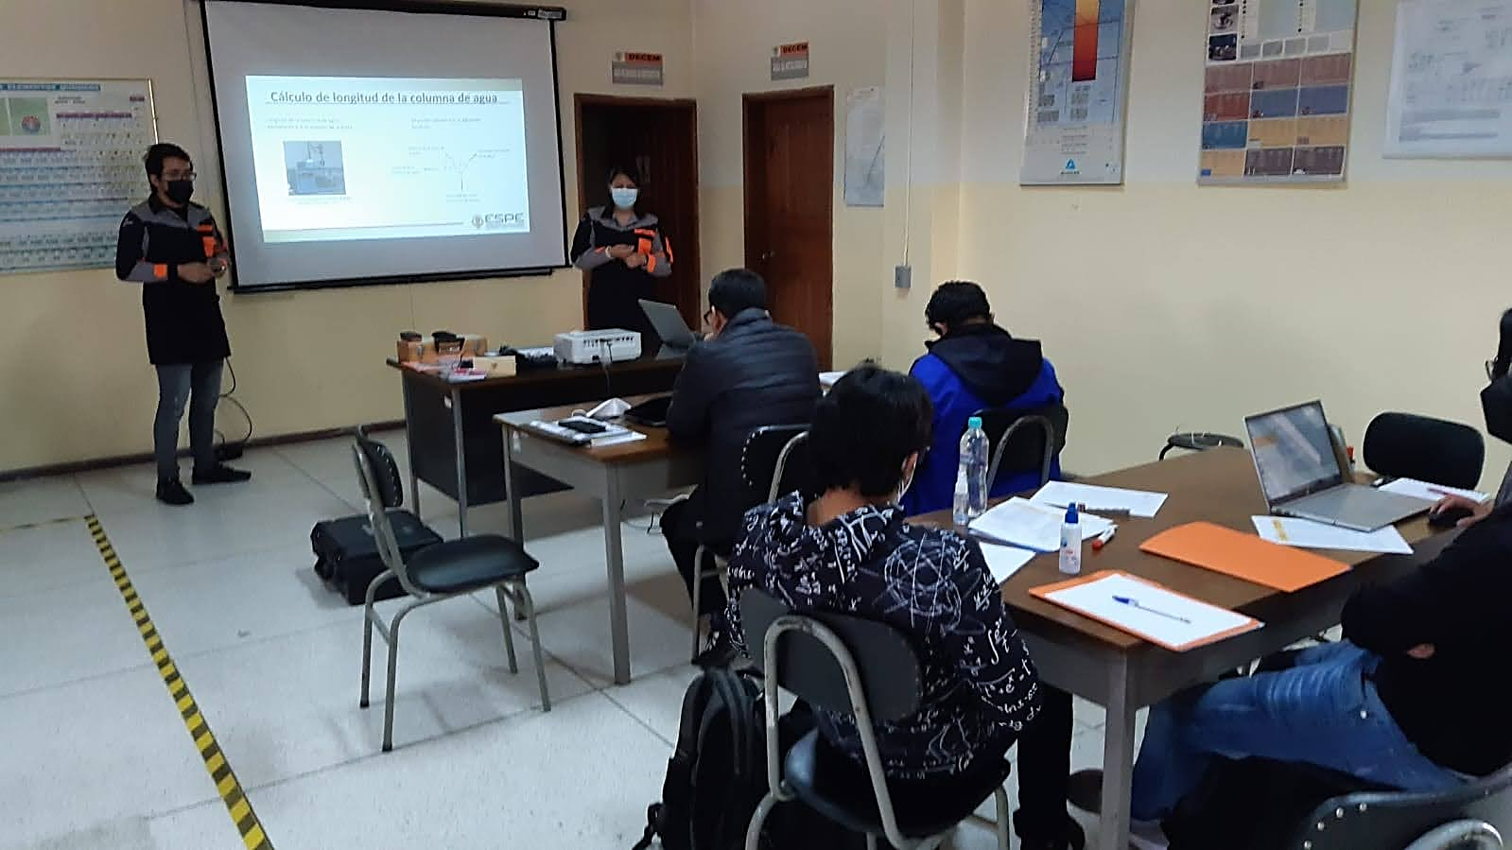
Día 2: Capítulo III – Técnicas de Ensayo y sus Limitaciones; y Capitulo IV – Equipamiento y Accesorios.

Slide 45
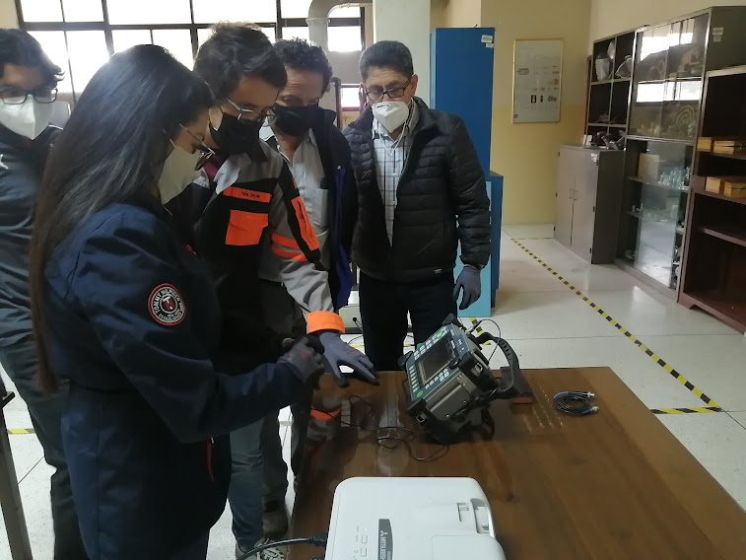
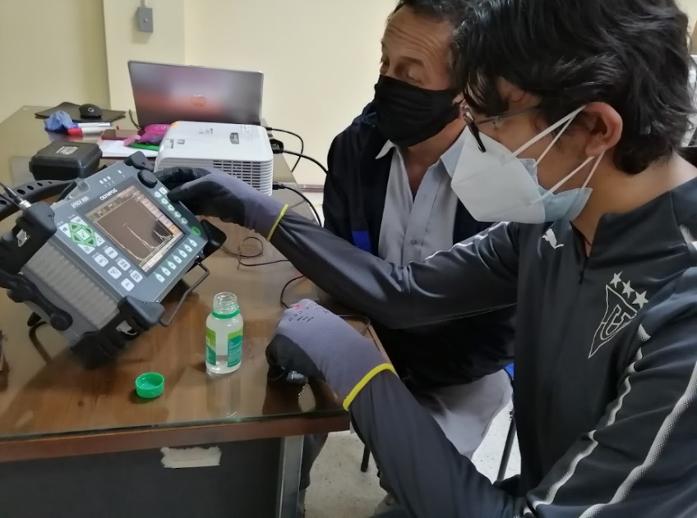
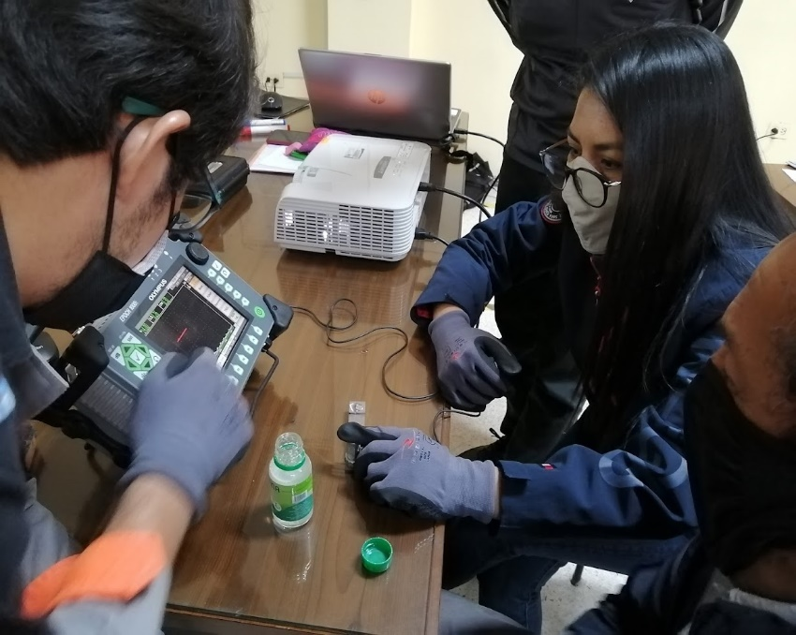
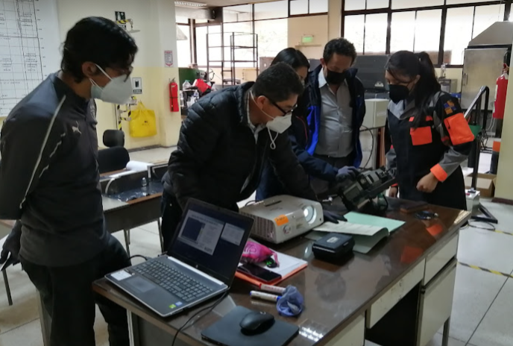
Día 3: Capítulo V – Calibración del Sistema de Ensayo, en el cual se empezó a impartir las clases prácticas con el equipo EPOCH 1000i y los bloques de calibración IIW Tipo 1 y de 5 Niveles de espesor.

Slide 46
Día 4: Capítulo VI – Aplicaciones Específicas, Capitulo VII – Códigos, Estándares, Especificaciones y Procedimientos; y Capitulo VIII – Registro de Resultados de la Inspección.

Slide 47
Día 5: Se realiza a los participantes la evaluación de aprendizaje: general, específico y práctico por parte del evaluador (tercera parte).

Slide 48
Resultados de Capacitación:
Evaluación de Reacción:
Instructores
Contenidos:

Slide 49
Resultados de Capacitación:
Material de Apoyo:
Logística:

Slide 50
Evaluación de Aprendizaje:
Examen General:
Examen Específico:

Slide 51
Evaluación de Aprendizaje:
Examen Práctico:

Slide 52
Recomendaciones para el centro de capacitación:
Comparación del Programa de Formación:

Slide 53
Estructura Organizacional propuesta para el Centro de Capacitación:
Requisitos:
Administración de los aspirantes
Evaluación de los aspirantes
Programas de capacitación
Infraestructura
Probetas soldadas
Biblioteca técnica
Personal docente
Registro de la capacitación
Gestión del organismo de capacitación

Slide 54
Recomendaciones para el Centro de Capacitación:
Equipamiento
Equipo de detección de fallas y medición de espesores. (Mín. 2 equipos por participantes)
Transductores distintas formas y frecuencias para haz recto y haz angular (Mín. 10 transductores por participantes).
Cables coaxiales para conexión con distintos transductores.
Patrones.
Se recomienda 3 bloques de calibración por cada equipo.
Bloque de calibración AWS de distancia y sensibilidad DS (Acero, aluminio).
Bloque de calibración AWS de resolución RC (Acero, aleaciones especiales).
Bloque de calibración según el Código ASME Sección V T-434.2-1 (Curvas DAC) [Nivel II].
Bloque de calibración para tubería según el Código ASME Sección V T-434.3-1.
Bloque de calibración de 5 niveles de espesor (Cobre, Acero inoxidable, aluminio).

Slide 55
Recomendaciones para el Centro de Capacitación:
Personal.
El personal que imparte el curso de capacitación (instructor) debe cumplir con los siguientes requisitos:
Certificación de Nivel III en el método de END aplicable (Ultrasonido industrial en el sector de los productos soldados).
Documentación que respalden las cualificaciones y certificaciones del instructor en el método aplicable.
Instalaciones.
Clases teóricas pueden ser aulas de clase o auditorios de la Universidad de las Fuerzas Armadas –ESPE. (Máx.16 participantes)
En modalidad semipresencial el contenido deberá ser impartido por plataformas virtuales: Google Meets.
Medidas de Bioseguridad.
Normas de ingreso al laboratorio de Ciencia de los Materiale.

Slide 56
Recomendaciones para el Centro de Capacitación:
Probetas de Entrenamiento y Examen Práctico.
Productos fundidos con discontinuidades inherentes y otros materiales con discontinuidades de proceso, que podrían ser fabricados en la asignatura de Procesos de Conformado y Fundición con los estudiantes de pregrado de la Universidad de las Fuerzas Armadas – ESPE.
Productos forjados que podrían ser fabricados en el Laboratorio de Ciencia de los Materiales con los estudiantes de pregrado de la Universidad de las Fuerzas Armadas – ESPE.
Acero inoxidable con discontinuidades inducidas.
Materiales revestidos (Cladd Materials) ya que son utilizados en plantas petroquímicas y refinerías.
Poseer respectivo informe maestro y resguardo por una persona designada del Comité técnico.
Contenido.
El manual de capacitación MC-ESPE-ENDP-01 y las ayudas didácticas DP-ESPE-ENDP-01 de forma anual. El Comité Técnico designa al personal Nivel III para su revisión y aprobación.
Crear un área donde se disponga de la biblioteca técnica de fácil acceso a las normativas, códigos y estándares para los participantes.

Slide 57
CONCLUSIONES
El manual de capacitación MC-ESPE-ENDP-01 cumple con los lineamientos de la guía temática IAEA TECDOC 628:2013, este contempla las horas de formación establecidas en el estándar ISO 9712:2012 para el método de Ultrasonido Industrial Nivel I. En la unidad VII del manual de capacitación correspondiente a Códigos, Estándares, Especificaciones y Procedimientos se desarrolló un procedimiento de calibración e inspección en base al código AWS D1.1:2020.
El manual de capacitación y las ayudas didácticas desarrolladas en base a los lineamientos de la guía temática IAEA TECDOC 628:2013 consta de 8 unidades en las que se detallan los conocimientos generales del método de ultrasonido para calificación y certificación nivel I; principios físicos, técnicas de ensayo, uso del equipamiento, calibración del sistema de ensayos, aplicaciones específicas, uso de normativas y registro de resultados.

Slide 58
CONCLUSIONES
Al finalizar el evento de capacitación impartido en la Universidad de las Fuerzas Armadas – ESPE, se analizaron los resultados obtenidos en las evaluaciones de reacción (encuesta de satisfacción), dando como resultado una respuesta positiva por parte de los participantes en el contenido impartido y evaluaciones de aprendizaje teóricas (Examen general y específico), obteniendo un resultado una aprobación del 93% y en lo referente al examen práctico se obtuvo una aprobación del 89%; lo que indica que el manual de capacitación y las ayudas didácticas son apropiadas para la propuesta del curso de formación planteada dentro de este proyecto.
Como material de apoyo para el curso de capacitación, se desarrollaron probetas de entrenamiento con sus respectivos informes maestros, como lo son placas con juntas en V y X fabricadas con proceso SMAW y juntas tubulares con preparación de bisel en V fabricadas con proceso GTAW/SMAW.
Es factible el desarrollo de la propuesta del curso de formación para Nivel I en el método de ultrasonido industrial ya que se cumple con las instalaciones y los contenidos desarrollados inclusive son adecuados en comparación con los requerimientos de la Normativa Ecuatoriana NTE INEN ISO/TR 25107:2006, proponiendo la formación, estructura y responsabilidades de un Comité Técnico para el manejo del Centro de Capacitación.

Slide 59
RECOMENDACIONES
Conformar un Comité Técnico con el personal del Departamento de Ciencias de la Energía y Mecánica DCEM, con el fin de garantizar el manejo, administración general y organización de los cursos de capacitación.
Incorporar por parte del Comité Técnico propuesto un Instructor Inspector Nivel III certificado bajo la norma ISO 9712:2012 en el método de END de Ultrasonido Industrial, dirigido a los productos soldados.
Adquisición de equipamiento necesario para cumplir la mínima demanda de participantes al curso de formación, como lo son equipos de detección de fallas, medición de espesores, patrones de calibración, transductores, entre otros; esto permite un mejor manejo de las clases prácticas con los participantes. El desarrollo de las explicaciones para diferentes configuraciones permite ser planteadas y analizadas en base a comparaciones con diferente equipamiento.

Slide 60
RECOMENDACIONES
Fabricación de un mayor número de probetas de entrenamiento, con la finalidad de disponer una diversidad de casos aplicables a la industria actual, esto se podría desarrollar en conjunto con los estudiantes de pregrado en la asignatura de Procesos de conformado y fundición, generando discontinuidades inherentes y de proceso.
Desarrollar una propuesta de curso de formación para el método de END ultrasonido industrial Nivel II y demás métodos especificados en la norma ISO 9712:2012.

